Slide 1
Иммунизация акул для разработки биопрепаратов
Колесников Илья Александрович ГБОУ Школа №1505

Slide 2
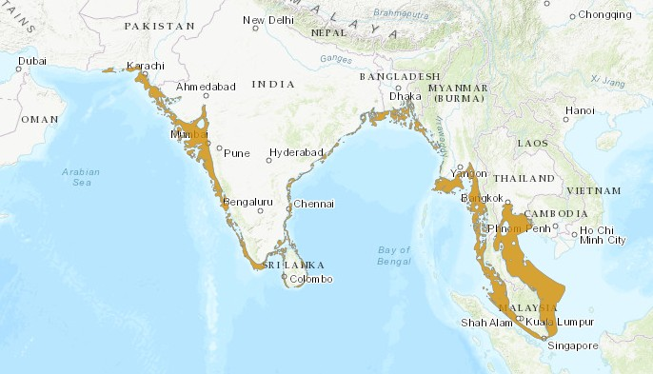
Биология и экология серых кошачьих акул
Распространение серых кошачьих акул по данным МСОП

Slide 3
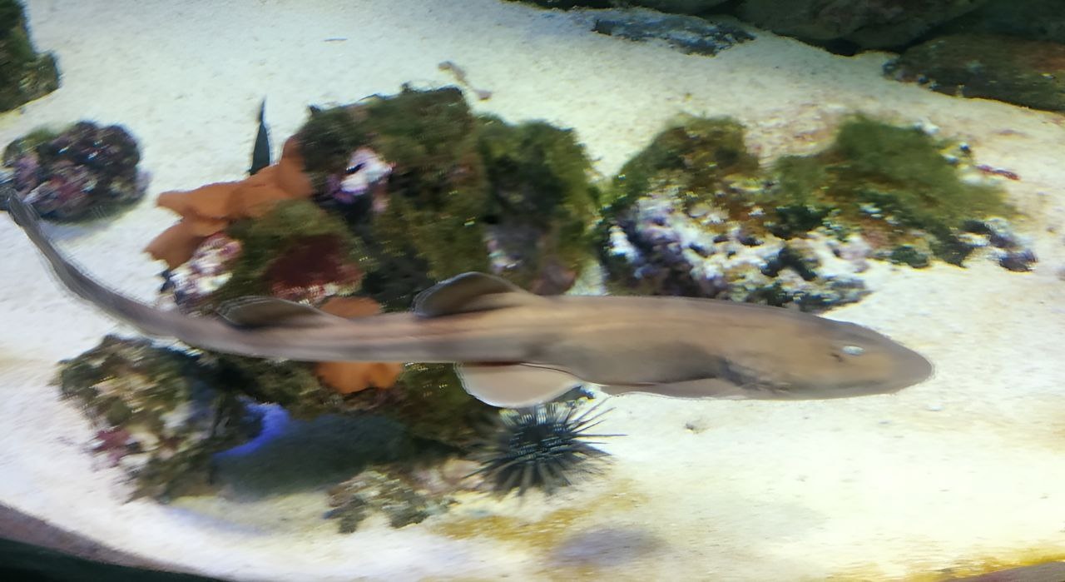
Биология и экология серых кошачьих акул
Особь серой кошачьей акулы

Slide 4
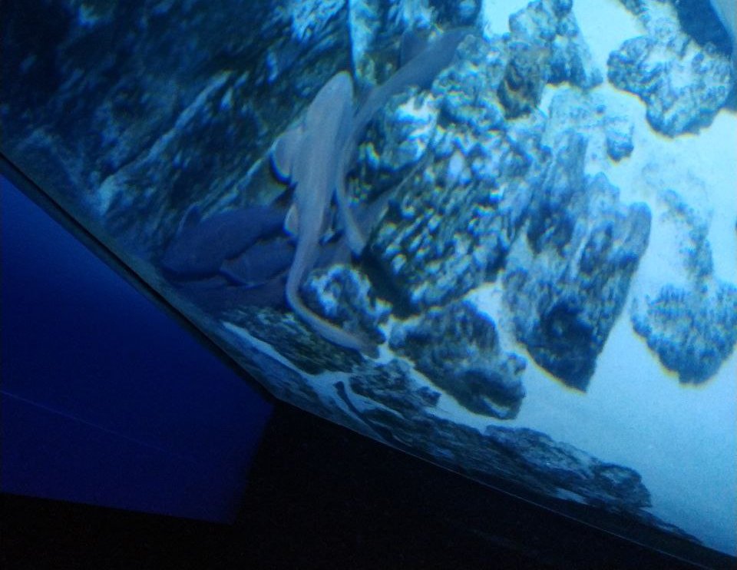
Биология и экология серых кошачьих акул
Времяпрепровождение серых кошачьих акул в “Москвариуме”

Slide 5
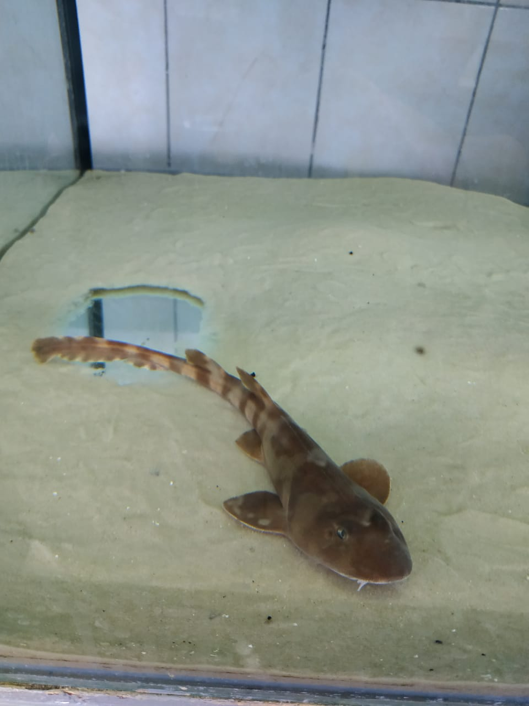
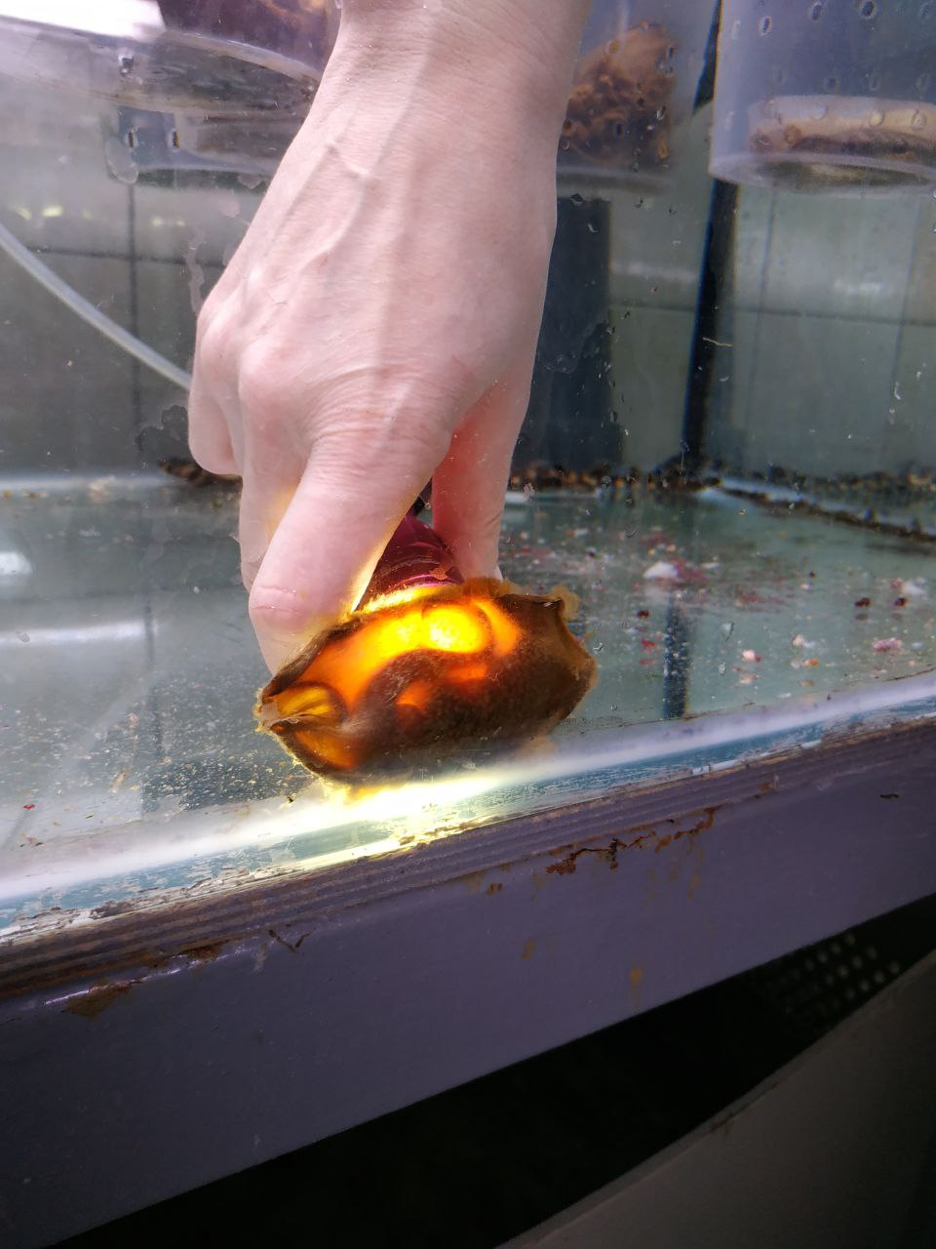
Биология и экология серых кошачьих акул
Молодая серая кошачья акула
Просвеченное яйцо серой кошачьей акулы с эмбрионом

Slide 6
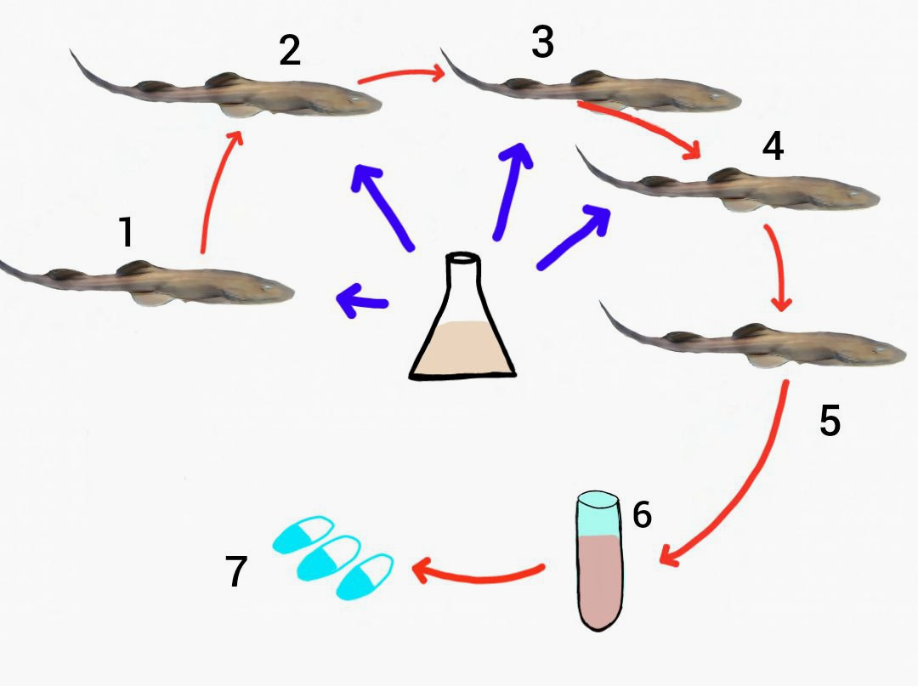
Серая кошачья акула во время исследования
Схематичный процесс иммунизации и создания биопрепарата.

Slide 7
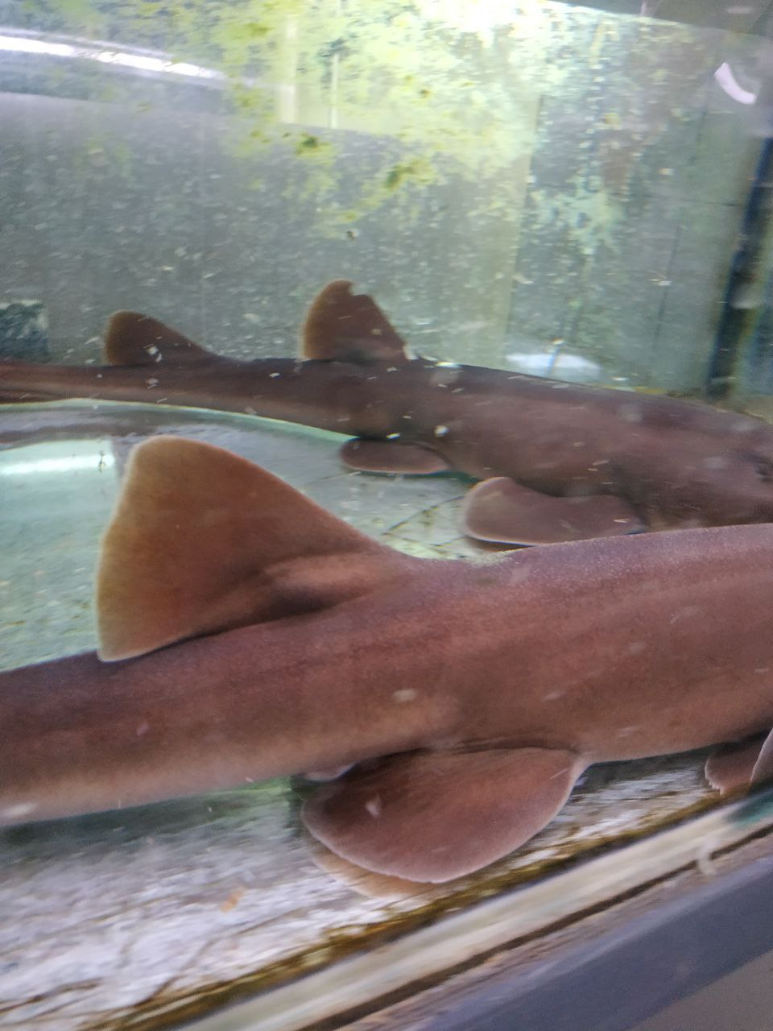
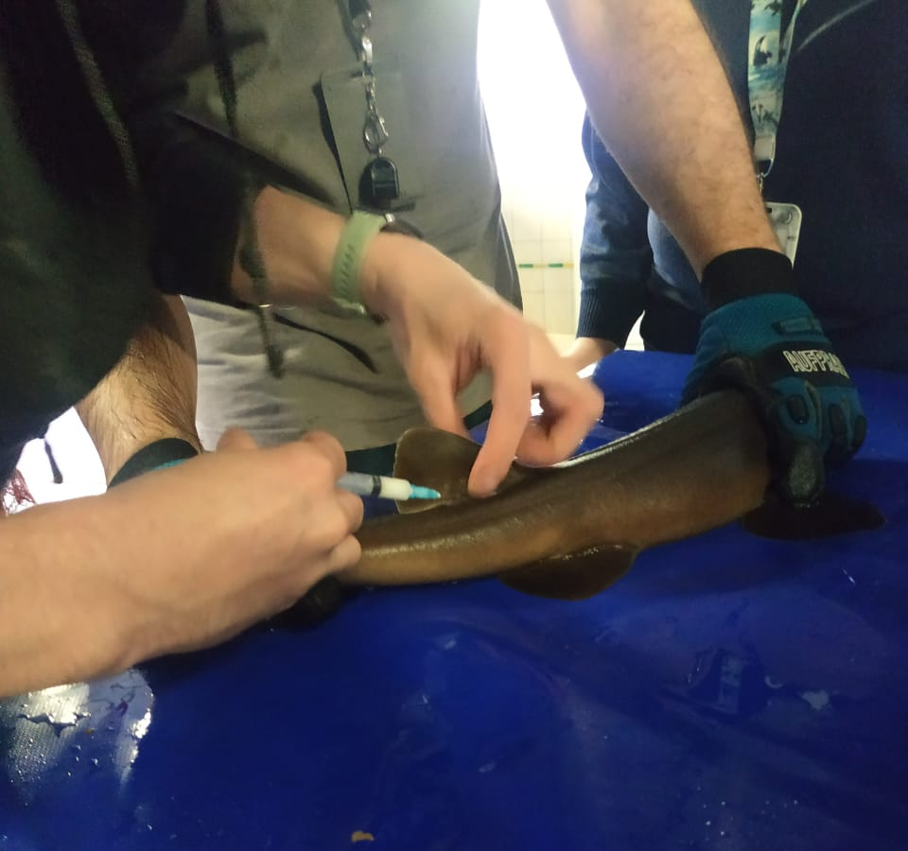
Серая кошачья акула во время исследования
Кожная реакция в области укола
Процесс введения антигена

Slide 8
Благодарим за внимание!

